Slide 1
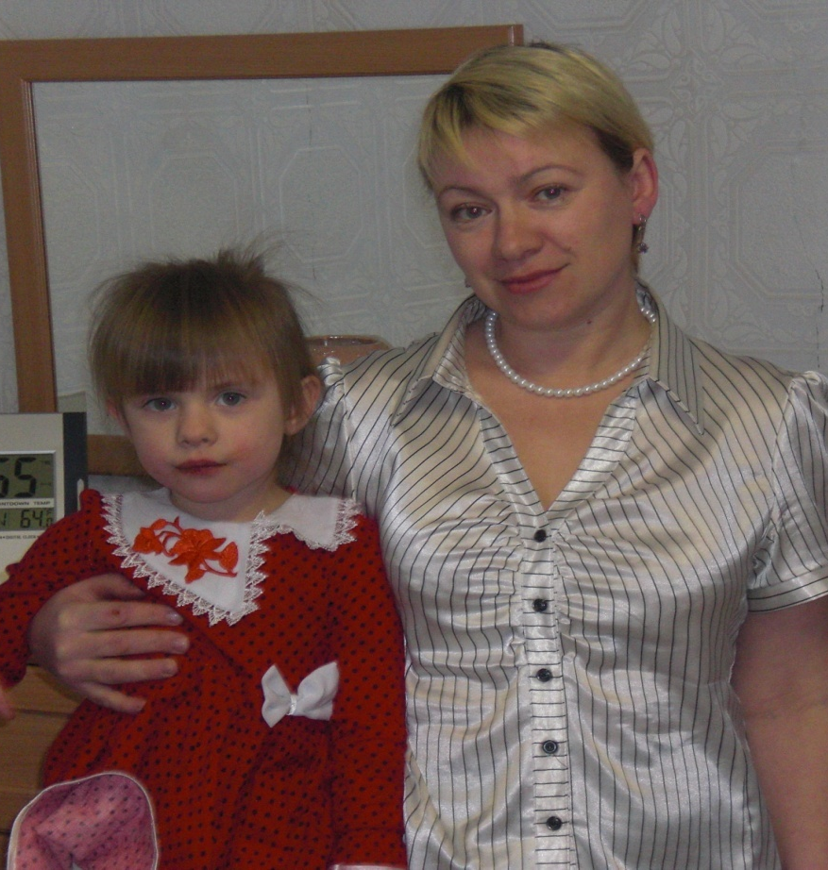
Папка достижений
Прокопчук Ирины Ивановны,
учителя русского языка и литературы
1 категории

Slide 2
Общие сведения об учителе
Ф.И.О: Прокопчук Ирина Ивановна
Образовательное учреждение: МОУ «Жиганская СОШ»
Дата рождения: 1.11.1972
Образование: Высшее
Название учебного заведения: ЯГУ им.М.К.Аммосова
Специальность: преподаватель русского языка и литературы
Стаж педагогической деятельности: 17 лет
Квалификация: первая категория

Slide 3
Эссе
С самого детства меня окружало уважение к школе, учителям, знаниям. Родители с почтением относились к людям, посвятившим себя детям, так как хорошо знали, что воспитывать детей не так уж просто. Когда я решила стать учителем, папа сказал: «Дочь, ты выбрала очень тяжёлую профессию, ведь воспитывать чужих детей большая ответственность, намного сложнее, чем воспитание своих детей. Ведь научить в первую очередь нужно человечности, душевному теплу, любви. Но и отдача от этой работы будет больше, чем от любой другой. И если ты уверенна в своём выборе, то не жди быстрых результатов, это придёт в том случае, если ты на верном пути». Папы уже давно нет, но его слова многократно нашли своё подтверждение. Стихотворение М. Львовой, лучше всего характеризуют моё мнение о профессии учитель:
«Как время беспощадно скоротечно. И, кажется, страна идёт ко дну… Но лишь учитель зажигает свечи, когда клянут другие темноту. И пусть не утихают речи, пусть светятся глаза учеников. Тогда мы зажигаем свечи, когда не прекращается любовь. И лишь учитель честен, добр, сердечен, и лишь учитель искренен и смел. Он потому и зажигает свечи, чтобы не дать пробиться темноте…»
И мой выбор я считаю правильным, именно в этой деятельности я могу принести пользу моей стране.

Slide 4
Качество знаний, степень обученности учащихся по предмету за три года
 | 2008-09 | 2009-10 | 2010-11
Успеваемость по русскому языку | 100% | 100% | 100%
Качество по русскому языку | 45% | 47% | 47%
Успеваемость по русской литературе | 100% | 100% | 100%
Качество по русской литературе | 60% | 66,7% | 66,7

Slide 5
Результаты ГИА
Предмет | Год | Кол-во | 5 | 4 | 3 | 2 | %усп | %кач
Русс яз | 2009-10 | 7 | 0 | 4 | 3 | 0 | 100 | 57,1

Slide 6
Результаты ДКР
Предмет | Год | Класс | Кол-во | 5 | 4 | 3 | 2 | %усп | %кач
Русс яз | 2009 2010 | 9 б Октябрь Апрель | 11 12 | - | 3 2 | 6 7 | 2 3 | 81.8 75 | 33,3 22
 |  | 11 а | 13 | - | - | 8 | 5 | 61.7 | 0

Slide 7
Результаты ЕГЭ
Предмет | Год | Класс | Кол-во | Ниж-ий | Сред-ий | Выс-ий | % усп | %кач
Русс яз | 2009-10 | 11 а | 17 | 0 | 12 | 5 | 100 | 29,4
Лит-ра |  | 11 а | 4 | 1 | 3 |  | 75 | 0

Slide 8
Другие показатели достижений учащихся
Конкурс | Год | Класс (кол-во) | Место в школе | Место в районе | Место в регионе
«Русский медвежонок»
Филологический чемпионат | 2009-10 | 9 б (1) |  | 1 место (Тарасенко Н)

Slide 9
Результаты олимпиад
Предмет | Год | Школьный этап (место) | Улусный | СВФУ
Русский язык
Лит-ра

Slide 10
Обобщение опыта работы
Открытый урок по литературе: «Равнодушие есть неосуществлённое зло» (2008 г, по рассказу Е. Носова «Кукла»)
УМК учебного кабинета как новая образовательная среда на примере кабинета русского языка и литературы (улусная ярмарка 2009)
«Кычкинские чтения» по теме «Способы развития коммуникативных навыков на уроках» (2011 г)
Выступление на педагогических чтений «Международного летнего института повышения квалификации. Летние каникулы. «Технология успеха» по теме: «Способы развития коммуникативных навыков на уроках русского языка и литературы» (2011 г)
Стендовая защита предметного модуля «Внеклассное чтение как интересный досуг на уроках литературы» (2012 г)

Slide 11
Повышение квалификации
Удостоверение о краткосрочном повышении квалификации «Научно-психологическое сопровождение безопасной образовательной среды» с 16.2.10 по 20.2.10
Удостоверение о краткосрочном повышении квалификации по теме «Технология проектирования в условиях введения Федеральных государственных стандартов второго поколения» в объёме 72 часа с 23 июня 2011 по 30 июня 2011г. (Номер 799)
Сертификат участнику педагогических чтений «Международного летнего института повышения квалификации. Летние каникулы. «Технология успеха» по теме: Способы развития коммуникативных навыков на уроках русского языка и литературы
Свидетельство о курсах по практическому применению программы: 1С: Хронограф Школа 2.5.ПРОФ конфигурации комплекса 1 С: Управление школой. (апрель 2010)

Slide 12
Внеурочная деятельность по предмету
Элективные курсы
Сценарии мероприятий по РНК

Slide 13
Участие в педагогической ярмарке

Slide 14
Общественная работа

Slide 15
Награды и поощрения
Грамоты, благодарственные письма
Сертификаты: распространение на уровне школы в форме литературного вечера «Праздник русской берёзки»(2006-2007)
«Уваровские чтения» по теме «Межпредметная связь на уроках литературы, истории и РНК» (2006-2007)
Распространение опыта внеклассной работы с детьми по русской национальной культуре в улусе (2007-2008)
Обладатель номинации «Гражданско-патриотическое воспитание» в форме открытого классного часа по теме «Жиганск-моя малая Родина» (2008-2009)
Участие в улусной ярмарке педагогических идей «От творчества к инновациям»(2008-2009)
Молодёжный чемпионат по филологии Тарасенко Наташа 1 место в улусе (2009-2010)

Slide 16
Методическая копилка
«Лексикология» час по выбору в 6 а классе (2008-2019 г).
Элективный курс «Подготовка к малому ЕГЭ» для учащихся 9 классов (2009-2010 г).
«Стилистика»час по выбору в 10 в классе (2010-2011)
Элективный курс «Подготовка к ЕГЭ. Часть С» для учащихся 11 классов (2010-2011)
Доклад «Межпредметная связь на уроках литературы, истории и РНК» (2007)
Открытый урок литературы по теме «Равнодушие есть неосуществлённое зло» по рассказу Е.Носова «Кукла» (2008-2009).
Доклад «Способы образования коммуникативных способов на уроках русского языка и литературы. (2011)

Slide 17
Научно-исследовательская работа
Участие в школьном и улусном этапе: «Уваровские чтения» ученицы 8 б класса Корниенко Виктории по теме «Диалект жителей Жиганска», номинация «Практическая значимость», 3 место в секции «Краеведение»(2008-2009)
«Кычкинские чтения» улусное мероприятие: ученица 6 Б класса Рудых Алёна по теме «Макаров Пётр Гриргорьевич, учитель –ветеран» сетртификат за участие (2009-2010)
Школьный этап: Анастахов Саша «Г.М. Василевич как этнограф-тунгусовед»(2009-2010)
Трофимов Дима, республиканский этап по теме «Духовные ценности эвенкийского народа (на примере Жиганского района)»(2012 г)
Участие в школьном и улусном этапе: «Уваровские чтения» ученицы 7 б класса Семёновой Анжелики по теме «Обрядовые праздники русского и якутского народов» (2009-2010)
Семёнова Анжелика «Обрядовые праздники русского, якутского и эвенкийского народа» (2010-2011)
Громова Кристина «Бисероплетение как вод декоративно-прикладного искусства жителей Жиганска», 3 место в секции «Науки о земле» (2010-2011), участие в республиканском НПК по теме: «Бисероплетение – увлечение творческих натур»
Трофимов Дима, участие в первых «Николаевских чтениях» по теме «Духовное развитие народа» (2010-2011)

Slide 18
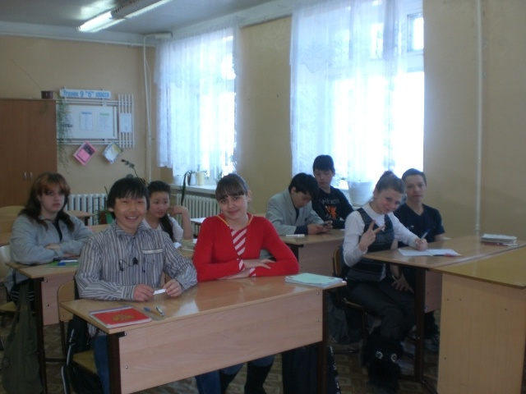
Воспитательная работа в классе
Педагогическое кредо: В главном единство, в спорном свобода , во всём - любовь.

Slide 19
Программа развития классного коллектива

Slide 20
Устав класса
Мы и школа.
Наш класс – структурное подразделение школы.
Мы активные участники всех общественных дел.
Наш адрес: кабинет математики, самый уютный и красивый класс в школе.
Только мы.
Цель: воспитать в себе человека, чтобы созидать.
Перспектива: жить так, чтобы тебя уважали.
Правила нашей жизни: Мы – самые дружные. Мы работаем над собой, развиваем свои творческие способности. Мы трудимся, чтобы стало лучше вокруг.

Slide 21
Устав
Мы и наш классный руководитель.
Нашим классным руководителем может быть не каждый учитель, а лишь тот, который нас хорошо знает, любит, понимает и верит в нас.
Мы и наши родители.
Родители – наши помощники и друзья.
Мы всегда вместе: Мы в школе – они всегда переживают. Мы дома – они контролируют. Мы трудимся – они помогают советом и делом. Мы отдыхаем – они отдыхают и веселятся вместе с нами. Нельзя огорчать своих родителей.
Мы и наши учителя.
Уважаем всех учителей школы.
Стараемся, чтобы учителям было приятно и интересно с нами работать.
Мы и наши младшие товарищи.
Никогда не обидим наших младших друзей.
Поможем и защитим.
Мы и наши старшие товарищи.
Хотим видеть в них пример для подражания.
Ждём от них совета и помощи.

Slide 22
Мы и окружающий нас мир
Мы любим нашу малую родину и сделаем её краше.
Мы уважаем традиции и бережно относимся к истории.
Мы заботимся о природе.
Мы соблюдаем чистоту и порядок там, где находимся.
Мы заботимся о своём здоровье и здоровье окружающих нас людей.

